Slide 1
CHƯƠNG
6
GIẢI QUYẾT VẤN ĐỀ VỚI SỰ TRỢ GIÚP CỦA MÁY TÍNH

Slide 2
BÀI 24
LÀM QUEN VỚI PHẦN MỀM SCRATCH

Slide 3
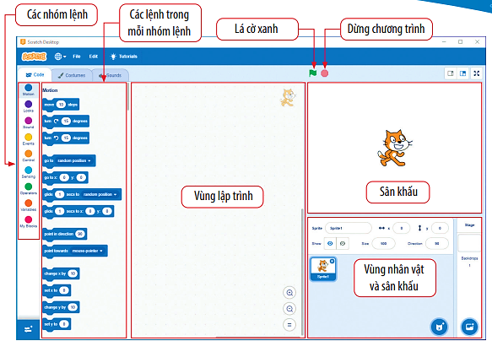
1
Làm quen với phần mềm Scratch
Biểu tượng của phần mềm Scratch:
a. Kích hoạt phần mềm Scratch
• Nháy đúp chuột vào biểu tượng , quan sát và gọi tên các vùng khoanh đỏ trong cưa sổ phần mềm hình 24.1.
• Nháy chuột vào các nhóm lệnh và quan sát sự thay đổi của các lệnh.
• Kéo một lệnh từ vùng các lệnh sang vùng lập trình, nháy chuột vào lệnh và quan sát hành động của nhân vật mèo

Slide 4
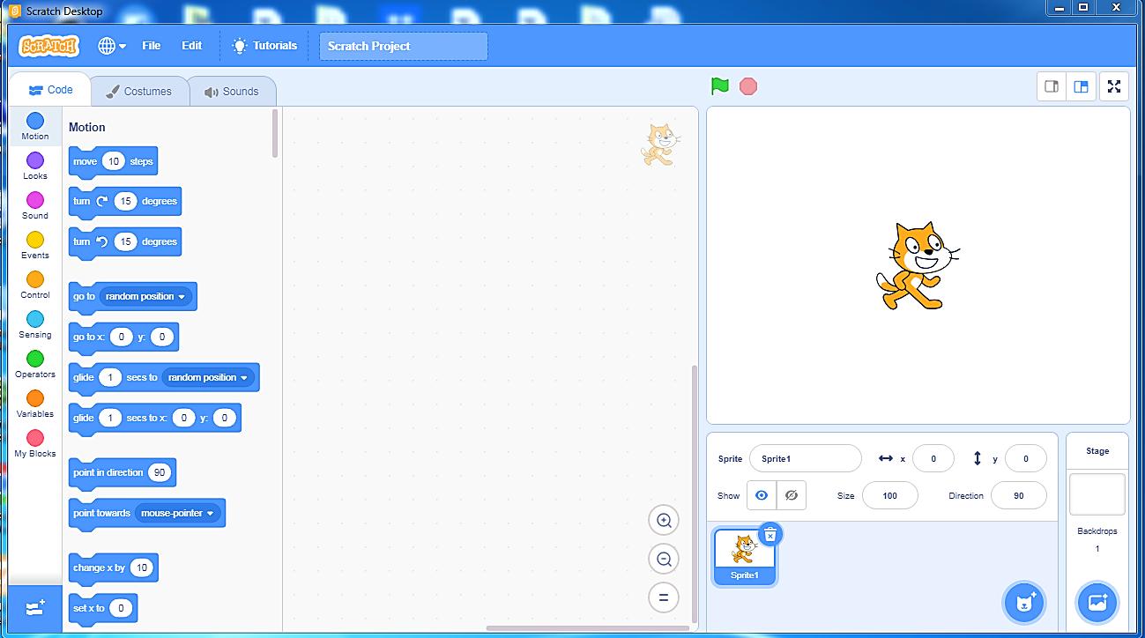
Các nhóm lệnh
Các lệnh trong mỗi nhóm lệnh
Lá cờ xanh
Dừng chương trình
Vùng lập trình
Sân khấu
Vùng nhân vật và sân khấu

Slide 5
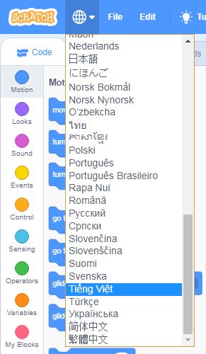
1
Làm quen với phần mềm Scratch
b. Chọn ngôn ngữ
[1] Nháy chuột vào biểu tượng , danh sách ngôn ngữ xuất hiện.
[2] Chọn ngôn ngữ em muốn hiển thị (chẳng hạn Tiếng Việt).

Slide 6
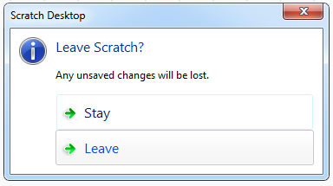
1
Làm quen với phần mềm Scratch
c. Thoát khỏi phần mềm Scratch
[1] Nháy chuột vào lệnh (vị trí nút điều khiển cửa sổ);
[2] Nếu xuất hiện cửa sổ hỏi như hình 24.3 nháy chuột vào Leave để thoát.

Slide 7
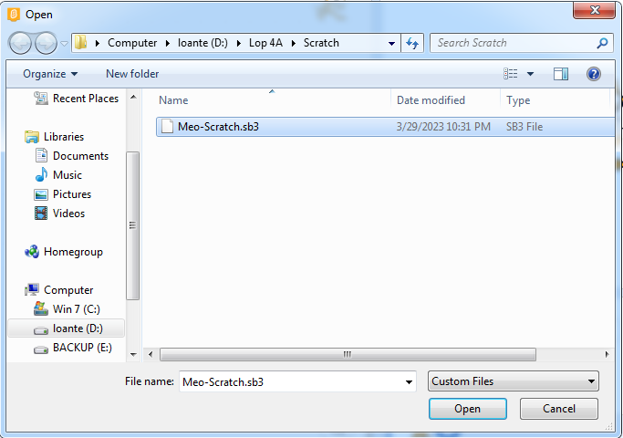
2
Mở một tệp Scratch đã có
Để mở một tệp Scratch đã có ta thực hiện các bước:
[1] Chọn thẻ Tập tin;
[2] Chọn Mở từ máy tính;
[3] Mở đến thư mục chứa tệp Meo-Scratch;
[4] Chọn tệp Meo-Scratch;
[5] Nháy chuột vào Open.
3
4
5

Slide 8
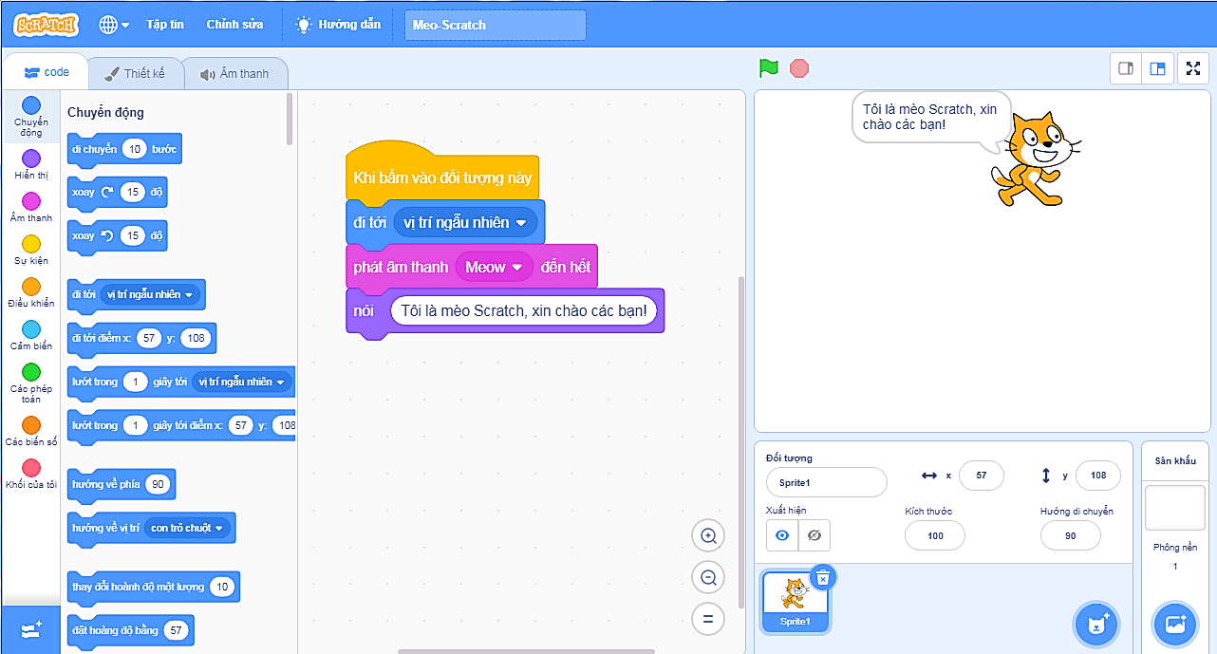

Slide 9
2
Mở một tệp Scratch đã có
Em cùng bạn thực hiện:
[1] Nháy chuột vào nhân vật mèo;
[2] Cho biết điều gì xảy ra khi nháy chuột vào nhân vật mèo;
[3] Nháy chuột vào ô màu trắng trong lệnh:
sửa thành:
[4] Nháy chuột vào nhân vật mèo và cho biết sự thay đổi so với lần trước.

Slide 10
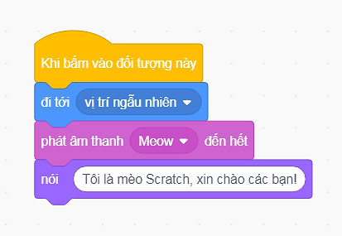
2
Mở một tệp Scratch đã có
Khối lệnh
Một chương trình Scratch là khối lệnh được ghép lại từ một số lệnh.

Slide 11
LUYỆN TẬP
a. Kích hoạt phần mềm Scratch; chọn ngôn ngữ Tiếng Việt.
b. Chỉ và gọi tên các vùng cơ bản của cửa sổ phần mềm Scratch.
c. Mở tệp Meo-Scratch.
d. Dùng thao tác kéo thả chuột để:
+ Tháo các lệnh ra khỏi khối lệnh.
+ Ghép các lệnh trở lại thành khối lệnh ban đầu.
e. Thoát khỏi phần mềm Scratch

Slide 12
VẬN DỤNG
a. Mở tệp Meo-ve-ngoi-sao trong thư mục D:\Lop 4A\Scratch.
b. Nháy chuột vào lệnh, quan sát kết quả trong vùng Sân khấu.
c. Thoát khỏi phần mềm Scratch.

Slide 13
VẬN DỤNG
Em cùng bạn thực hiện
Mở tệp Meo-ve-ngoi-sao trong thư mục D:\Lop 4A\Scratch.
Nháy chuột vào lệnh , quan sát kết quả trong vùng Sân khấu.
Thoát khỏi phần mềm Scratch.

Slide 14
GHI NHỚ
Scratch là phần mềm tạo ra chương trình máy tính. Cửa sổ phần mềm Scratch có 5 vùng cơ bản: các nhóm lệnh, các lệnh trong mỗi nhóm lệnh, vùng lập trình, sân khấu, vùng nhân vật và sân khấu.

Slide 15
TẠM BIỆT CÁC EM HỌC SINH

